Slide 1


Impariamo il coreano!
Livello 0-1
Con prof. Ropi Oppa

Slide 2

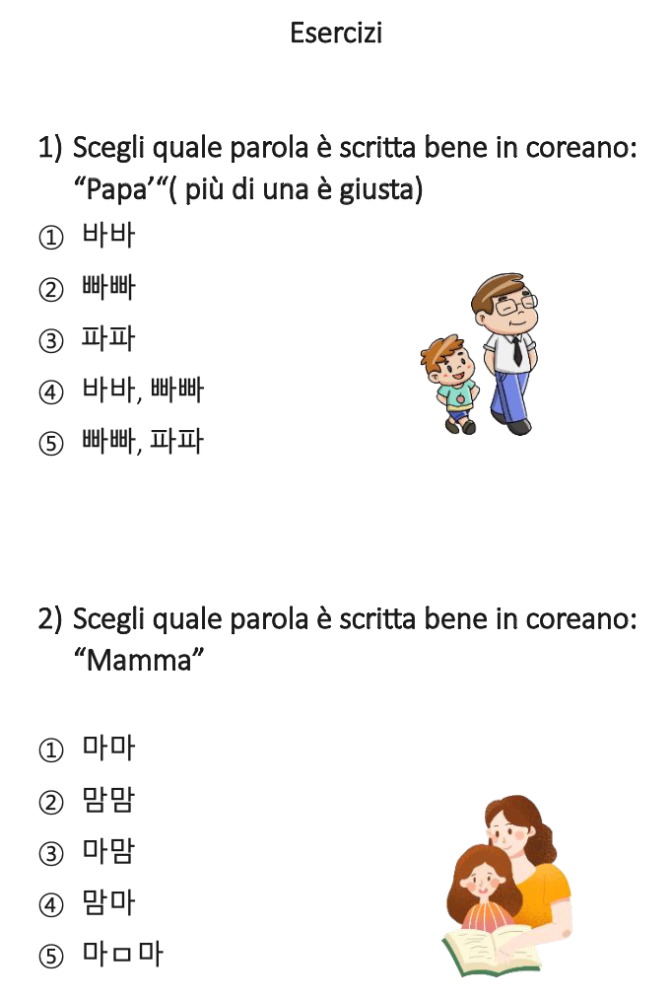


Chi è l’inventore dell’alfabeto coreano?
목차

Slide 3
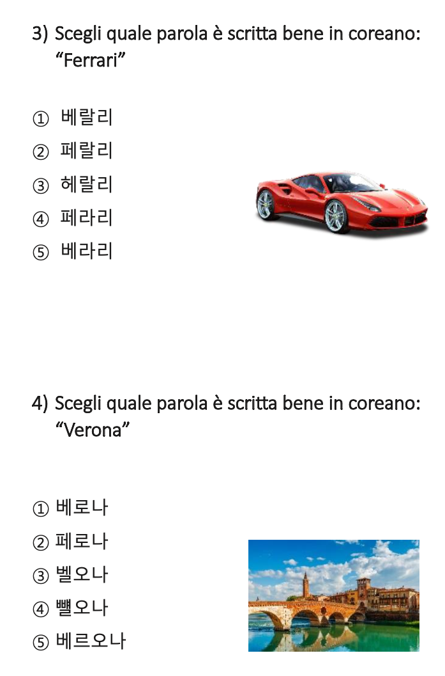

Chi è l’inventore dell’alfabeto coreano?
목차

Slide 4
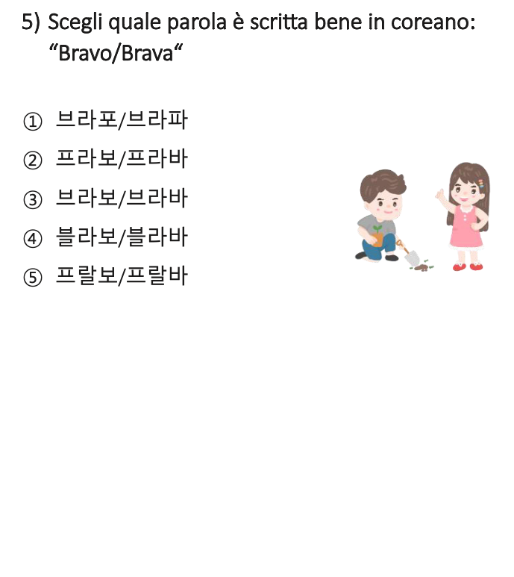
Chi è l’inventore dell’alfabeto coreano?
목차

Slide 5
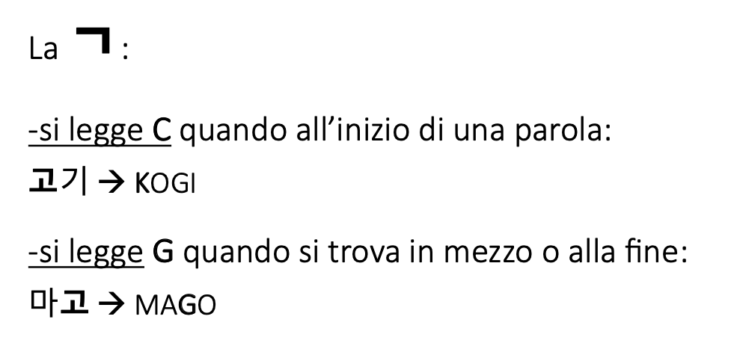










Chi è l’inventore dell’alfabeto coreano?
Capitolo 4
Pronuncia
Vi ricordate che alcune sillabe, a seconda della posizione cambia la pronuncia? Ora andiamo ad individuare alcuni!
목차

Slide 6
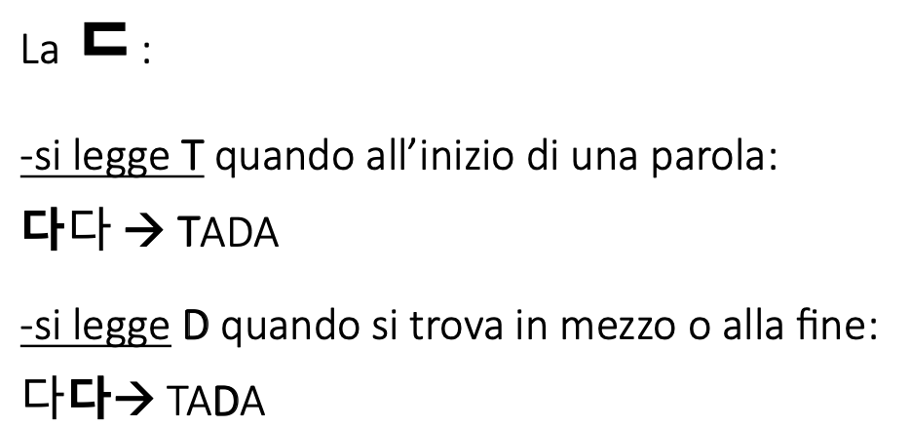
Chi è l’inventore dell’alfabeto coreano?
목차

Slide 7
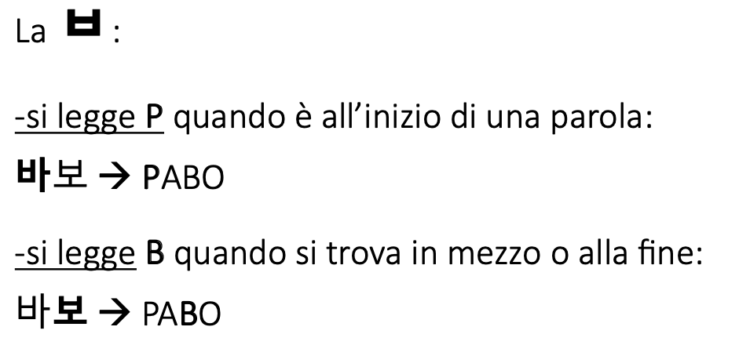

Chi è l’inventore dell’alfabeto coreano?
목차

Slide 8
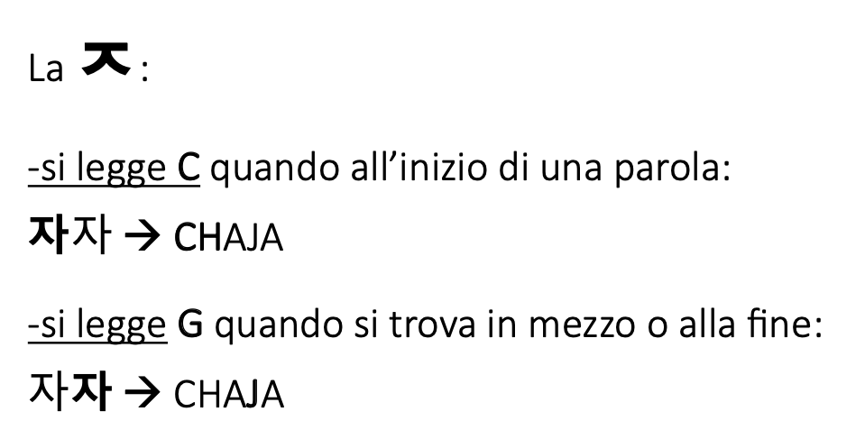

Chi è l’inventore dell’alfabeto coreano?
목차

Slide 9
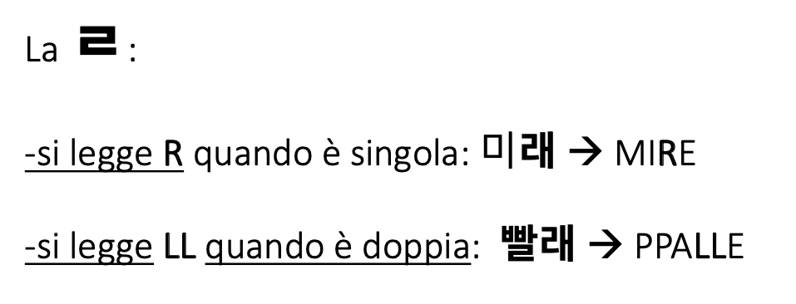






Chi è l’inventore dell’alfabeto coreano?
목차

Slide 10
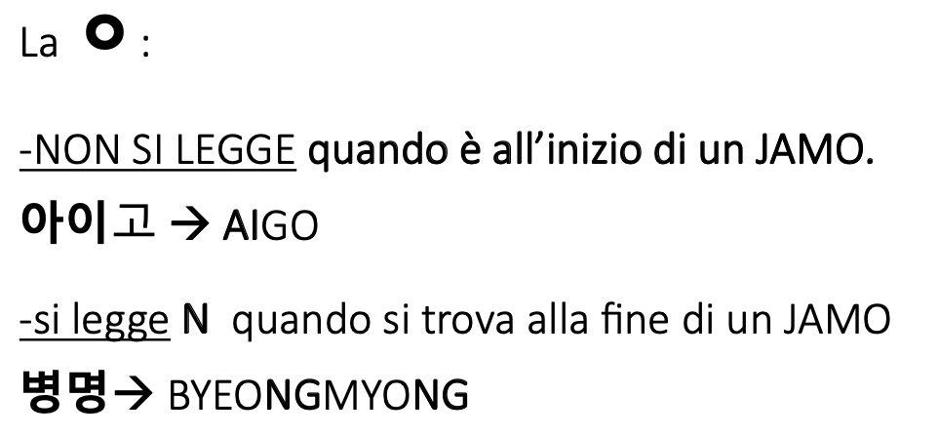








Chi è l’inventore dell’alfabeto coreano?
목차

Slide 11
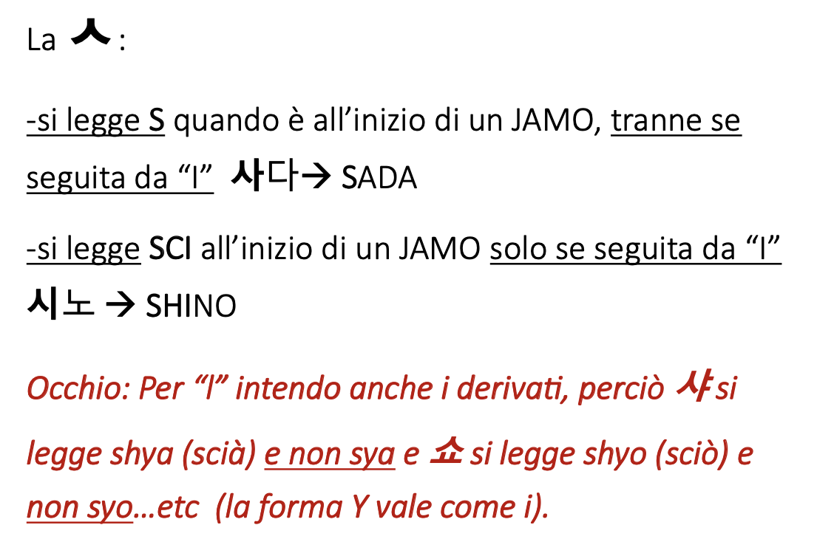
Chi è l’inventore dell’alfabeto coreano?
목차

Slide 12

Chi è l’inventore dell’alfabeto coreano?
Pronuncia
목차

Slide 13
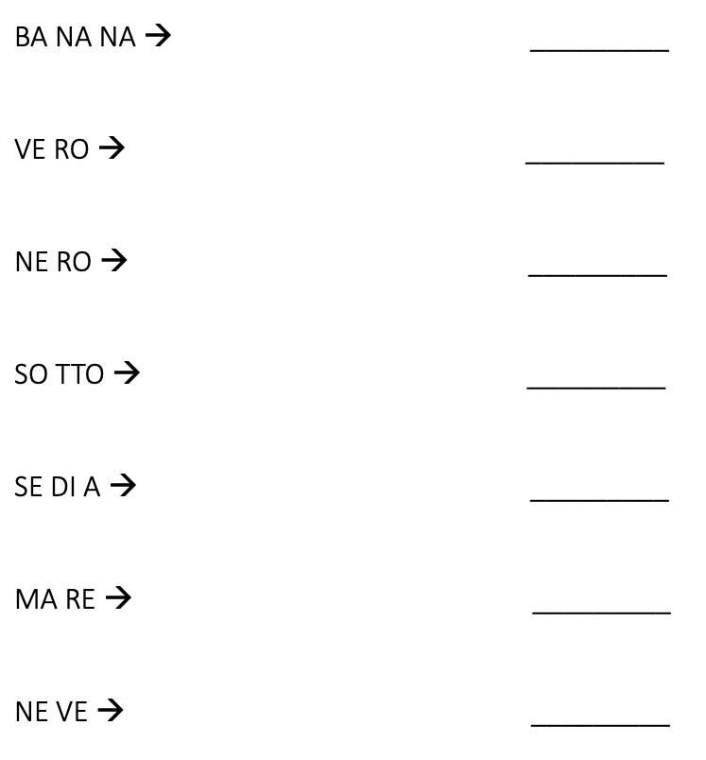
Chi è l’inventore dell’alfabeto coreano?
목차

Slide 14
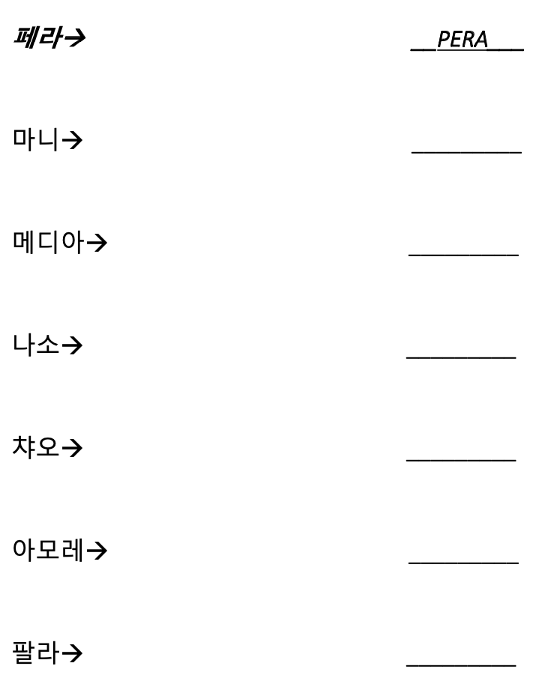
Chi è l’inventore dell’alfabeto coreano?
목차

Slide 15
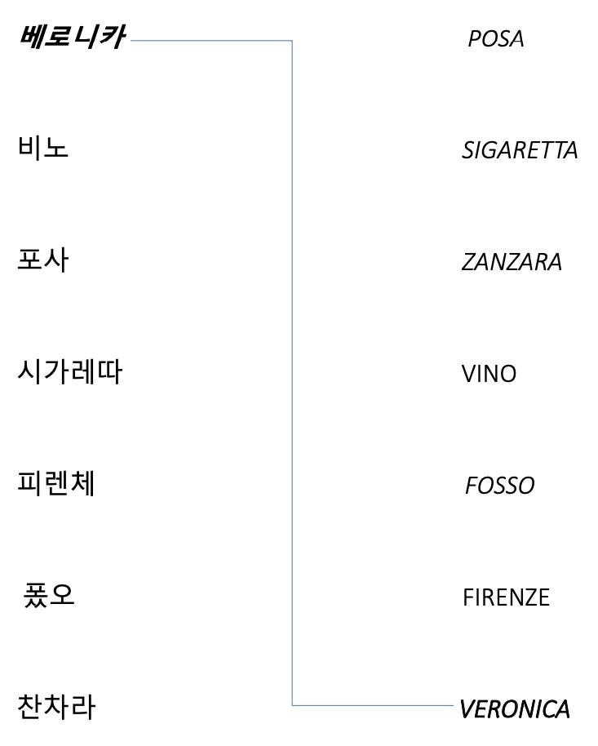
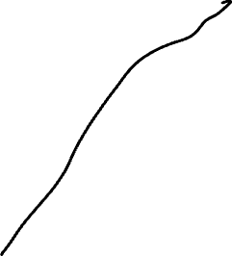


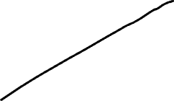
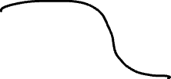
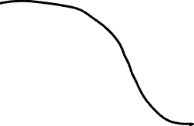
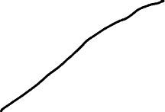
Chi è l’inventore dell’alfabeto coreano?
목차

Slide 16
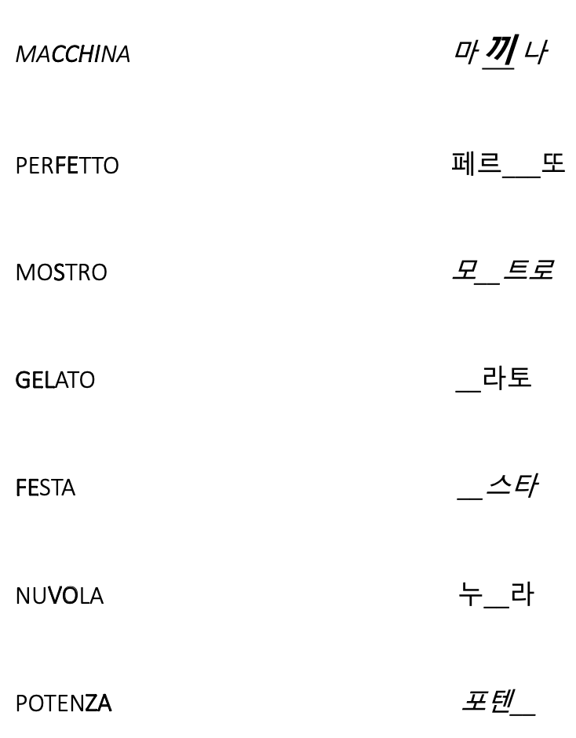

Chi è l’inventore dell’alfabeto coreano?
목차

Slide 17
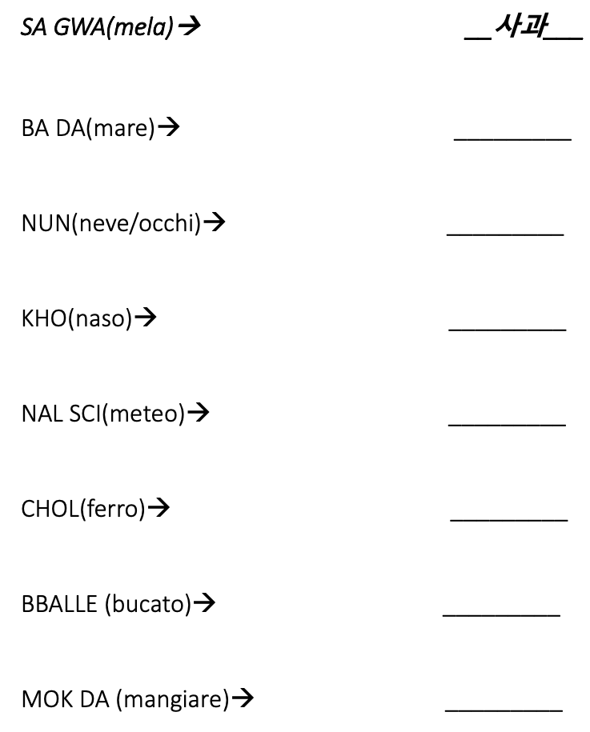
Chi è l’inventore dell’alfabeto coreano?
목차

Slide 18
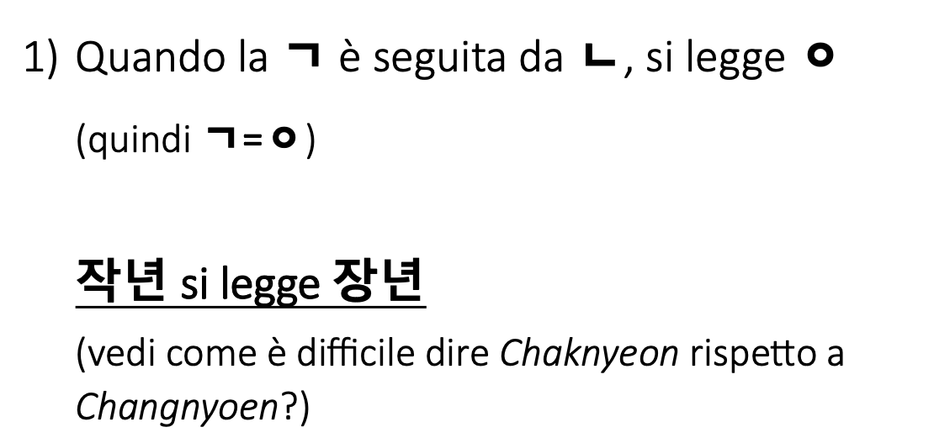




Chi è l’inventore dell’alfabeto coreano?
Capitolo 5
Irregolarità
목차

Slide 19
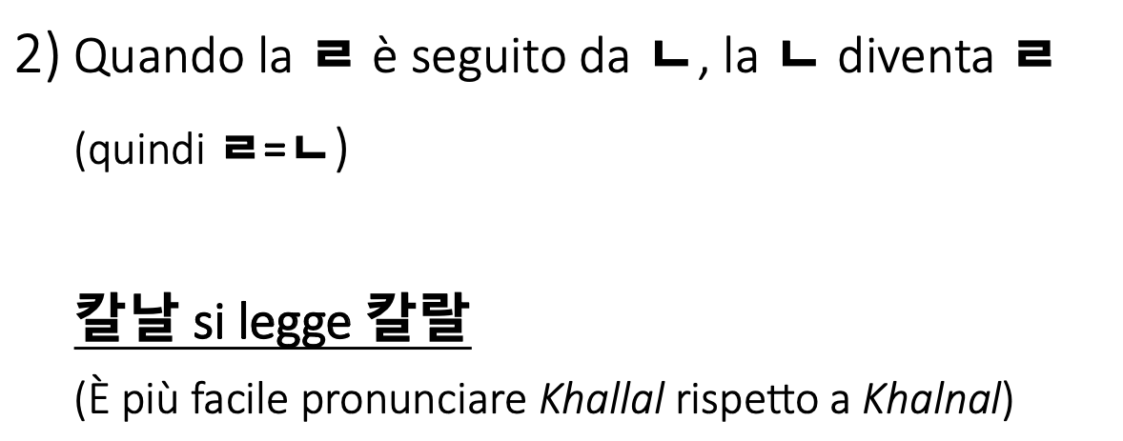



Chi è l’inventore dell’alfabeto coreano?
목차

Slide 20
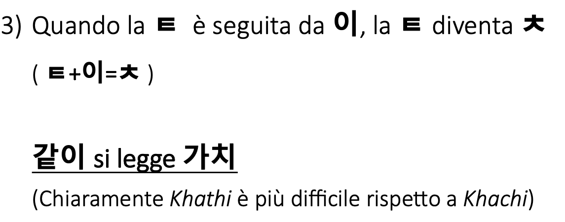





Chi è l’inventore dell’alfabeto coreano?
목차

Slide 21
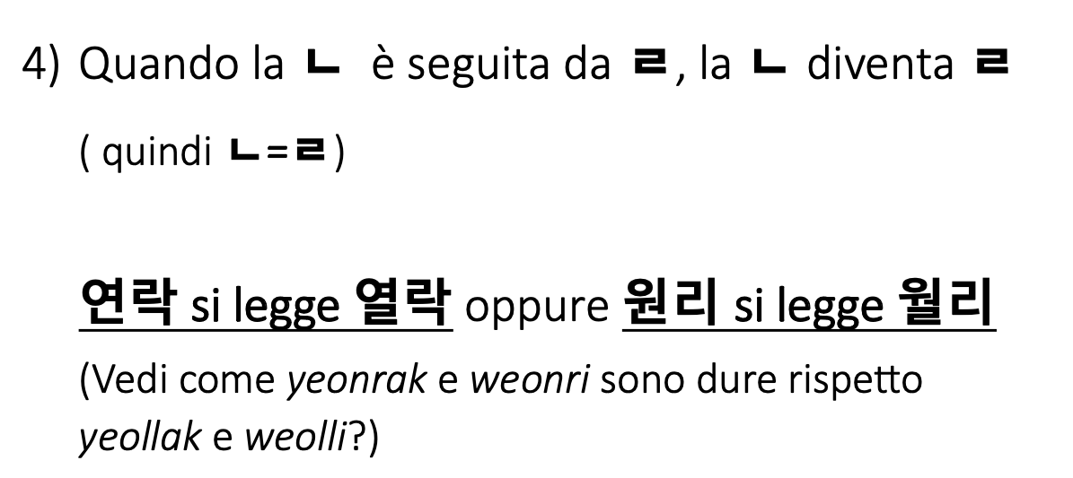

Chi è l’inventore dell’alfabeto coreano?
목차

Slide 22
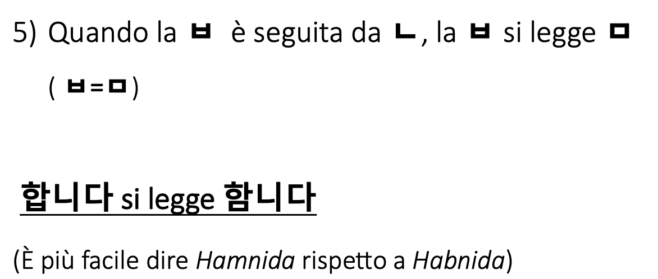


Chi è l’inventore dell’alfabeto coreano?
목차

Slide 23
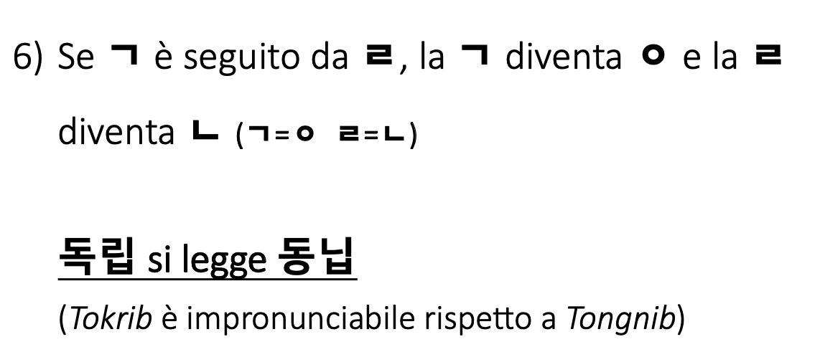







Chi è l’inventore dell’alfabeto coreano?
목차

Slide 24
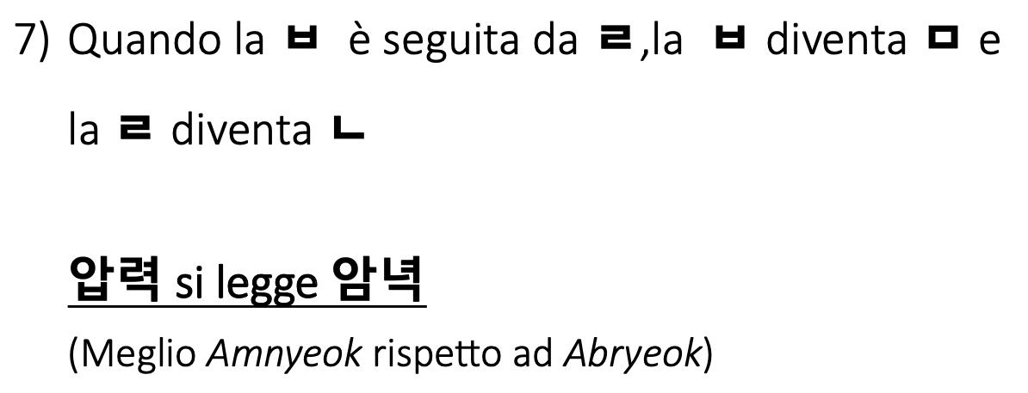


Chi è l’inventore dell’alfabeto coreano?
목차

Slide 25
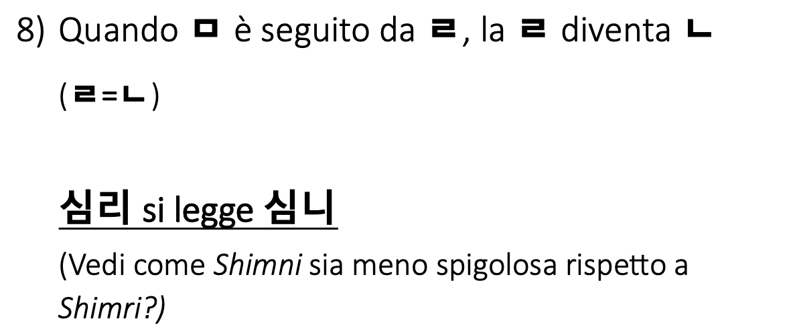

Chi è l’inventore dell’alfabeto coreano?
목차

Slide 26
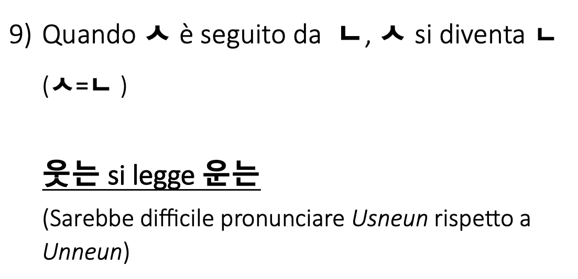






Chi è l’inventore dell’alfabeto coreano?
목차

Slide 27



Chi è l’inventore dell’alfabeto coreano?
Livello 1
목차
Livello 0

Slide 28
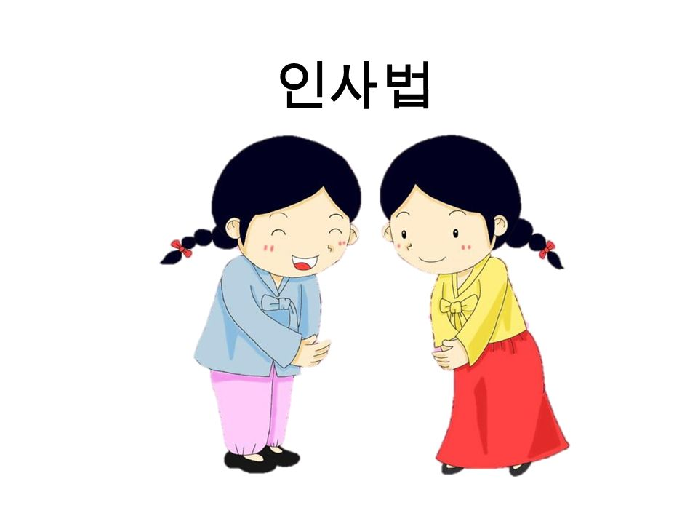
Chi è l’inventore dell’alfabeto coreano?
Nella prossima e ultima lezione. . .
목차

